Slide 1
数据采集技术

Slide 2
学习任务
如何用Requests来爬取网站内容

Slide 3
Requests库
Requests在处理headers、post请求，以及cookies设置上，处理代理请求，用几句代码就可以实现，是目前公认的爬取网页最好的第三方库。
Requests库的安装
pip install requests
常用方法：
requests.get
requests.post

Slide 4
Requests库
Requests库的网页请求函数有get、post、delete、head、options、put，对应于同名的HTTP方法，常用的是get和post函数。
例如：
r=requests.get(‘https://www.baidu.com/’)
requests的get方法用于构造一个向服务器请求资源的Request对象，该语句返回一个Response对象。
Response对象包含返回的所有服务器信息，我们需要对其进行处理。

Slide 5
Requests库
import requests
r = requests.head(“https://www.baidu.com/”)
print(r.status_code) #请求的返回状态，200为成功
print(type(r))
print(r.encoding) #从HTTP header中提取的响应内容编码方式
print(r.apparent_encoding) #从内容分析出的响应内容编码方式
print(r.text) #响应内容的字符串形式
print(r.content) #响应内容的二进制形式
print(r.headers) #响应的头部信息
requests会从服务器返回的响应头的 Content-Type 去获取字符集编码，如果content-type有charset字段那么requests才能正确识别编码，否则就使用默认的 ISO-8859-1

Slide 6
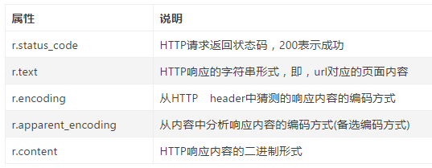
Response对象对应的重要属性

Slide 7
Requests爬取网页的通用代码框架
import requests
def getHTMLText(url):
try:
r = requests.get(url)
r.raise_for_status()
r.encoding = r.apparent_encoding
return r.text
except:
return "连接错误"
如果网络连接产生错误，则r.raise_for_status就会产生一个异常，从而被except获取异常，返回“连接错误”字符串，否则，就正常返回r.text

Slide 8
Requests练习
百度搜索词提交
import requests
url = ‘https://www.baidu.com/s’
kv= {‘wd’:‘python’}
r = requests.get(url,params = kv) #通过params参数，来提出HTTP请求
r.encoding = r.apparent_encoding
print(r.request.url) #结果为https://www.baidu.com/s?wd=python

